Slide 1


Slide 2
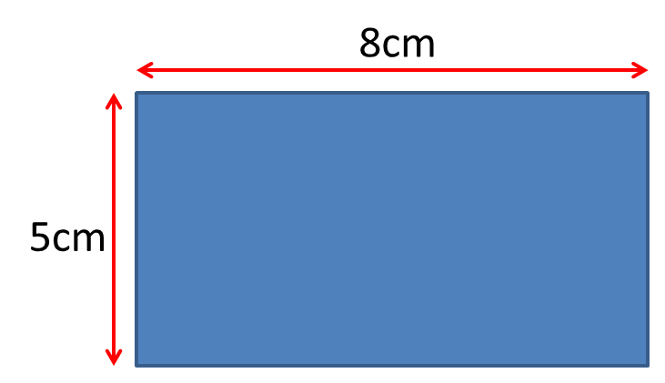
Khái niệm về biểu thức đại số
1. Nhắc lại về biểu thức đại số:
Ví dụ: Viết biểu thức số biểu thị chu vi của hình chữ nhật có chiều rộng bằng 5(cm) và chiều dài bằng 8(cm).
Biểu thức số biểu thị chu vi của hình chữ nhật là: 2.(5 + 8)

Slide 3
1.Nhắc lại về biểu thức đại số:
1. Viết biểu thức số biểu thị diện tích của hình chữ nhật có chiều rộng bằng 3 (cm) và chiều dài hơn chiều rộng 2 (cm).
3 cm
2 cm
3 cm
Biểu thức số biểu thị diện tích hình chữ nhật là:
3.(3 + 2)
(cm² )

Slide 4
2. Khái niệm về biểu thức đại số:
Bài toán: Viết biểu thức biểu thị chu vi hình chữ nhật có hai cạnh liên tiếp bằng 5 (cm) và a (cm).
5 cm
3,5 cm
2 cm
a cm
Biểu thức biểu thị chu vi hình chữ nhật là: 2.(5 + a)
Khi a = 2 thì biểu thức trên biểu thị C.Vi hình chữ nhật là: 2.(5 + 2)
Khi a=3,5 thì biểu thức trên biểu thị C.Vi hình chữ nhật là: 2.(5+3,5)
*Biểu thức đại số là biểu thức gồm các số, các chữ và các phép toán trên các số, các chữ đó.

Slide 5
2. Viết biểu thức biểu thị diện tích của các hình chữ nhật có chiều dài hơn chiều rộng 2 (cm).
a cm
2 cm
a cm
Biểu thức biểu thị diện tích hình chữ nhật là: a.(a + 2)
Ví dụ:
Các biểu thức: 4x; 2.(5 + a); 3.(x + y) ; x²
xy;

Slide 6
2. Khái niệm về biểu thức đại số:
Để cho gọn ta viết xy (nhân số x với số y) thay cho x.y
Viết 4x (nhân 4 với số x) thay cho 4. x, …
Thông thường, trong một tích, người ta không viết thừa số 1, còn thừa số (–1) được thay bằng dấu “–” ; chẳng hạn, ta viết x thay cho 1x, viết –xy thay cho (–1)xy, …
Trong biểu thức đại số, người ta cũng dùng các dấu ngoặc để chỉ thứ tự thực hiện các phép tính.

Slide 7
3. Viết biểu thức đại số biểu thị:
a) Quãng đường đi được sau x (h) của một ô tô đi với vận tốc 30 km/h ;
*Biểu thức biểu thị quãng đường là: S = 30.x
b) Tổng quãng đường đi được của một người, biết rằng người đó đi bộ trong x (h) với vận tốc 5 km/h và sau đó đi bằng ô tô trong y (h) với vận tốc 35 km/h.
*Biểu thức biểu thị tổng quãng đường là: S = 5x + 35y
*Trong biểu thức đại số, những chữ đại diện cho một số tùy ý được gọi là biến số.

Slide 8
Kiến thức cơ bản
* Biểu thức đại số là biểu thức gồm các số, các chữ và các phép toán trên các số, các chữ đó.
* Trong biểu thức đại số, những chữ đại diện cho một số tùy ý được gọi là biến.
* Trong biểu thức đại số, ta có thể áp dụng những tính chất, quy tắc phép toán trên các chữ như trên các số.
Notes:
8

Slide 9
Chú ý:
x + y = y + x ; xy = yx ;
xxx = x³ ;
(x + y) + z = x + (y + z) ; (xy)z = x(yz) ;
x(y + z) = xy + xz ;
–(x + y – z) = – x – y + z ; …
* Các biểu thức đại số có chứa biến ở mẫu, chẳng hạn:
(với các biến t, x nằm ở mẫu) chưa được xét đến trong chương này.

Slide 10
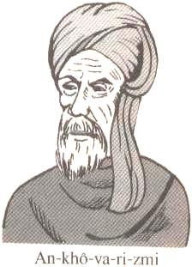
CÓ THỂ EM CHƯA BIẾT
Al - Khowârizmi (đọc là An - khô - va - ri - zmi). Ông được biết đến như là cha đẻ của môn đại số. Ông dành cả đời mình nghiên cứu về đại số và đã có nhiều phát minh quan trọng trong lĩnh vực toán học.
Ông cũng là nhà thiên văn học, nhà địa lý học nổi tiếng. Ông đã góp phần rất quan trọng trong việc vẽ bản đồ thế giới thời bấy giờ.

Slide 11
1. Bài tập 1:
Mỗi khẳng định sau, khẳng định nào đúng, khẳng định nào sai?
Khẳng định | Đúng | Sai
1) Biểu thức đại số biểu thị hiệu của x và y là x - y
2) x – (y – z) = x – y – z
3) Biểu thức y.5.x.x + (-1). y được viết gọn là : 5x² y - y
4) x(5 + y) = 5x + xy
5) Biểu thức đại số biểu thị tổng cuả 10 và x là 10x
X
X
X
X
X

Slide 12
2) Bài tập 2: Hãy viết các biểu thức đại số biểu thị:
Câu | Trả lời
1) Tích của x và y.
2) Tích của x bình phương với hiệu của x và y.
3) Tổng của 25 và x.
4) Hiệu các bình phương của hai số a và b.
5) Tích của tổng x và y với hiệu của x và y.
xy
x²(x – y)
25 + x
a² – b²
(x + y)(x – y)
HOẠT ĐỘNG NHÓM
(3 phút)

Slide 13
Bài 3 tr 26 sgk
Nối các ý 1), 2), … , 5) với a), b), …, e) sao cho chúng có cùng ý nghĩa:
x - y
Tích của x và y
Tích của 5 và y
Tổng của 10 và x
Tích của tổng x và y với hiệu của x và y
Hiệu của x và y
1)
a)
2)
5y
b)
3)
xy
c)
4)
10 + x
d)
5)
(x + y)(x - y)
e)

Slide 14
3) Bài 4 trang 27 SGK
Một ngày mùa hè, buổi sáng nhiệt độ là t độ, buổi trưa nhiệt độ tăng thêm x độ so với buổi sáng, buổi chiều lúc mặt trời lặn nhiệt độ lại giảm đi y độ so với buổi trưa. Hãy viết biểu thức đại số biểu thị nhiệt độ lúc mặt trời lặn của ngày đó theo t, x, y.
Giải:
Biểu thức đại số biểu thị nhiệt độ lúc mặt trời lặn là:
t + x – y.

Slide 15

HƯỚNG DẪN VỀ NHÀ
Nắm vững khái niệm thế nào là biểu thức đại số
- Làm bài tập 2; 3; 5 SGK/26; 27
- Bài tập: 1; 2; 3 SBT/19
- Đọc trước bài: Giá trị của một biểu thức đại số.

Slide 16
TIẾT HỌC KẾT THÚC
CHÂN THÀNH CẢM ƠN CÁC THẦY, CÔ GIÁO
VÀ CÁC EM HỌC SINH !

